Slide 1




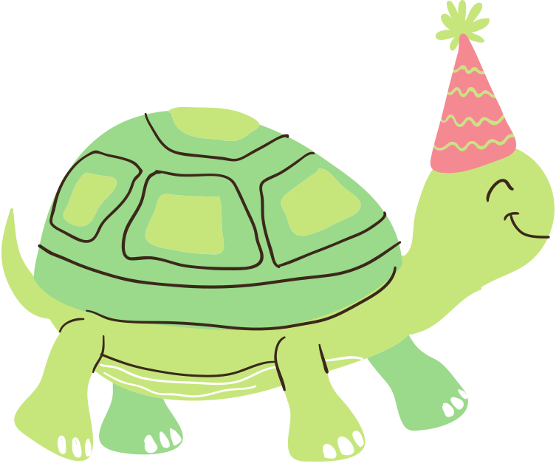

RẤT VUI ĐƯỢC GẶP LẠI CÁC EM TRONG TIẾT HỌC MÔN TIẾNG VIỆT

Slide 2
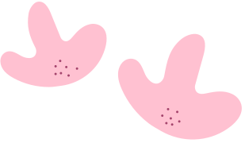






BÀI 2: EM ĐÃ LỚN
(tiếp)

Slide 3






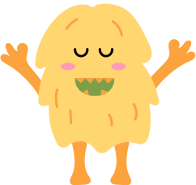

NỘI DUNG BÀI HỌC
Bài đọc 2: Con đã lớn thật rồi
Bài viết 2: Kể lại một cuộc trò chuyện

Slide 4







KHỞI ĐỘNG
Tóm tắt nội dung bài “Ngày đầu tiên đi học” và nêu cảm xúc của tác giả trong ngày đầu tiên trở thành học sinh.

Slide 5







Bài đọc 2:
Con đã lớn thật rồi

Slide 6




HĐ 1: ĐỌC THÀNH TIẾNG
GIỌNG ĐỌC:
Đoạn 1: Giọng kể hơi buồn.
Đoạn 2: Giọng kể thong thả.
Đoạn 3: Giọng kể nhanh và thiết tha.

Slide 7
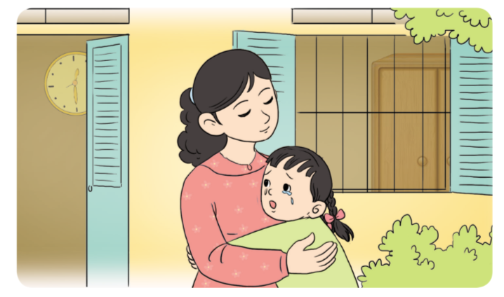

THỰC HÀNH ĐỌC
Hướng dẫn:
Các em chú ý ngắt nghỉ các câu dài theo dấu câu hoặc nghĩa của cụm từ.
Đọc đúng các thanh điệu của các từ, giọng điệu.

Slide 8

HĐ 2: ĐỌC HIỂU
Nói tiếp ý còn thiếu:
Một cô bé sang nhà dì. Vì dỗi mẹ, …
Dì bảo cô bé ở lại ăn cơm.
Một cô bé sang nhà dì. Vì dỗi mẹ, cô bé mặt buồn thiu.
Ăn xong 2 dì cháu vừa dọn dẹp vừa nói chuyện…
Ăn xong 2 dì cháu vừa dọn dẹp vừa nói chuyện. Dì khuyên bảo cô bé.
Nghe lời dì, cô bé chạy về nhà xin lỗi mẹ….
Nghe lời dì, cô bé chạy về nhà xin lỗi mẹ. Mẹ bảo cô bé đã lớn thật rồi.

Slide 9



Tìm những lời nhắc nhở và lời khuyên của dì với cô bé?
“Ngày nào cháu cũng ăn cơm nóng, canh ngọt của mẹ, cháu có cảm ơn mẹ không?”
“Cháu mau về nhà đi! Mẹ cháu đang mong đấy.”

Slide 10




Vì sao mẹ cô bé nói: “Con đã lớn thật rồi”?
Mẹ nói như vậy vì thấy con đã
biết phân biệt đúng - sai và biết xin lỗi.

Slide 11



Thử đặt một tên khác cho câu chuyện.
“Cô bé ngoan”

Slide 12




Qua câu chuyện em hiểu được điều gì?
Câu chuyện giúp em hiểu em phải ứng xử thế nào khi đã lớn – không giận dỗi bố mẹ, biết nhận lỗi và sửa lỗi.

Slide 13
LUYỆN TẬP
Tác dụng của các dấu gạch ngang
Dấu gạch ngang đánh dấu lời nói trục tiếp của nhân vật trong đối thoại.

Slide 14



Quy tắc lượt lời trong đối thoại
Các nhân vật trong câu chuyện đối thoại như thế nào? Chọn ý đúng:
a) Các nhân vật cùng nói một lúc.
b) Nhân vật này nói xong lượt của mình, nhân vật khác mới nói.
c) Nhân vật này đang nói thì nhân vật khác nói xen vào.

Slide 15

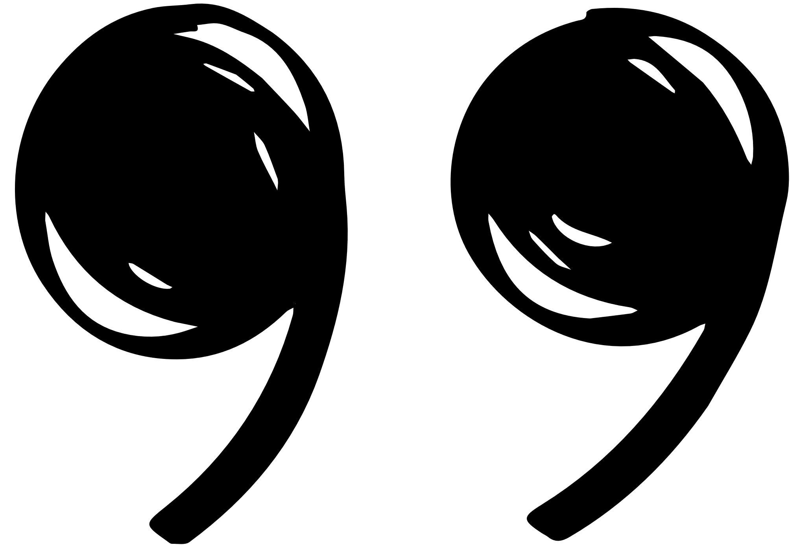
Khi nói chuyện với nhau, để giữ phép lịch sự, người ta đợi người khác nói xong mới nói ý kiến của mình.

Slide 16
Bài viết 2:
Kể lại một cuộc trò chuyện

Slide 17

KHỞI ĐỘNG
Trong câu chuyện “Con đã lớn thật rồi!”, em có nhận xét gì về tác dụng của dấu hai chấm và dấu gạch ngang?

Slide 18

Dấu hai chấm và dấu gạch ngang trong bài “Em lớn thật rồi!” được sử dụng để đánh dấu sự bắt đầu lời nói của từng nhân vật.

Slide 19
HĐ 1: Chuẩn bị viết đoạn văn
Kể lại một câu chuyện giữa em với bạn ( hoặc với bố, mẹ, anh chị em).

Slide 20

Viết đoạn văn kể lại cuộc trò chuyện trên. Sử dụng dấu gạch ngang để đánh dấu lời nói trực tiếp trong cuộc trò chuyện.

Slide 21

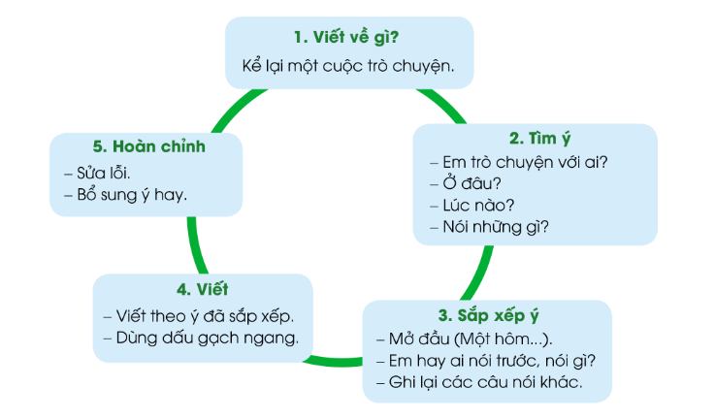

Gợi ý

Slide 22

Làm việc nhóm
Bạn sẽ trò chuyện với ai? Ở đâu? Lúc nào?
Bạn nói câu chuyện gì? Câu chuyện ấy như thế nào?

Slide 23
HĐ 2: Thực hành viết đoạn văn
Thực hành viết đoạn văn kể lại một đoạn hội thoại của em với người thân, bạn bè theo như gợi ý.

Slide 24







Hướng dẫn về nhà
Ôn tập lại nội dung của bài học ngày hôm nay.
Hoàn thành đầy đủ các bài tập được giao.
Chuẩn bị cho bài đọc 3: Giặt áo.

Slide 25





CẢM ƠN CÁC EM ĐÃ CHÚ Ý LẮNG NGHE BÀI GIẢNG!

